Slide 1
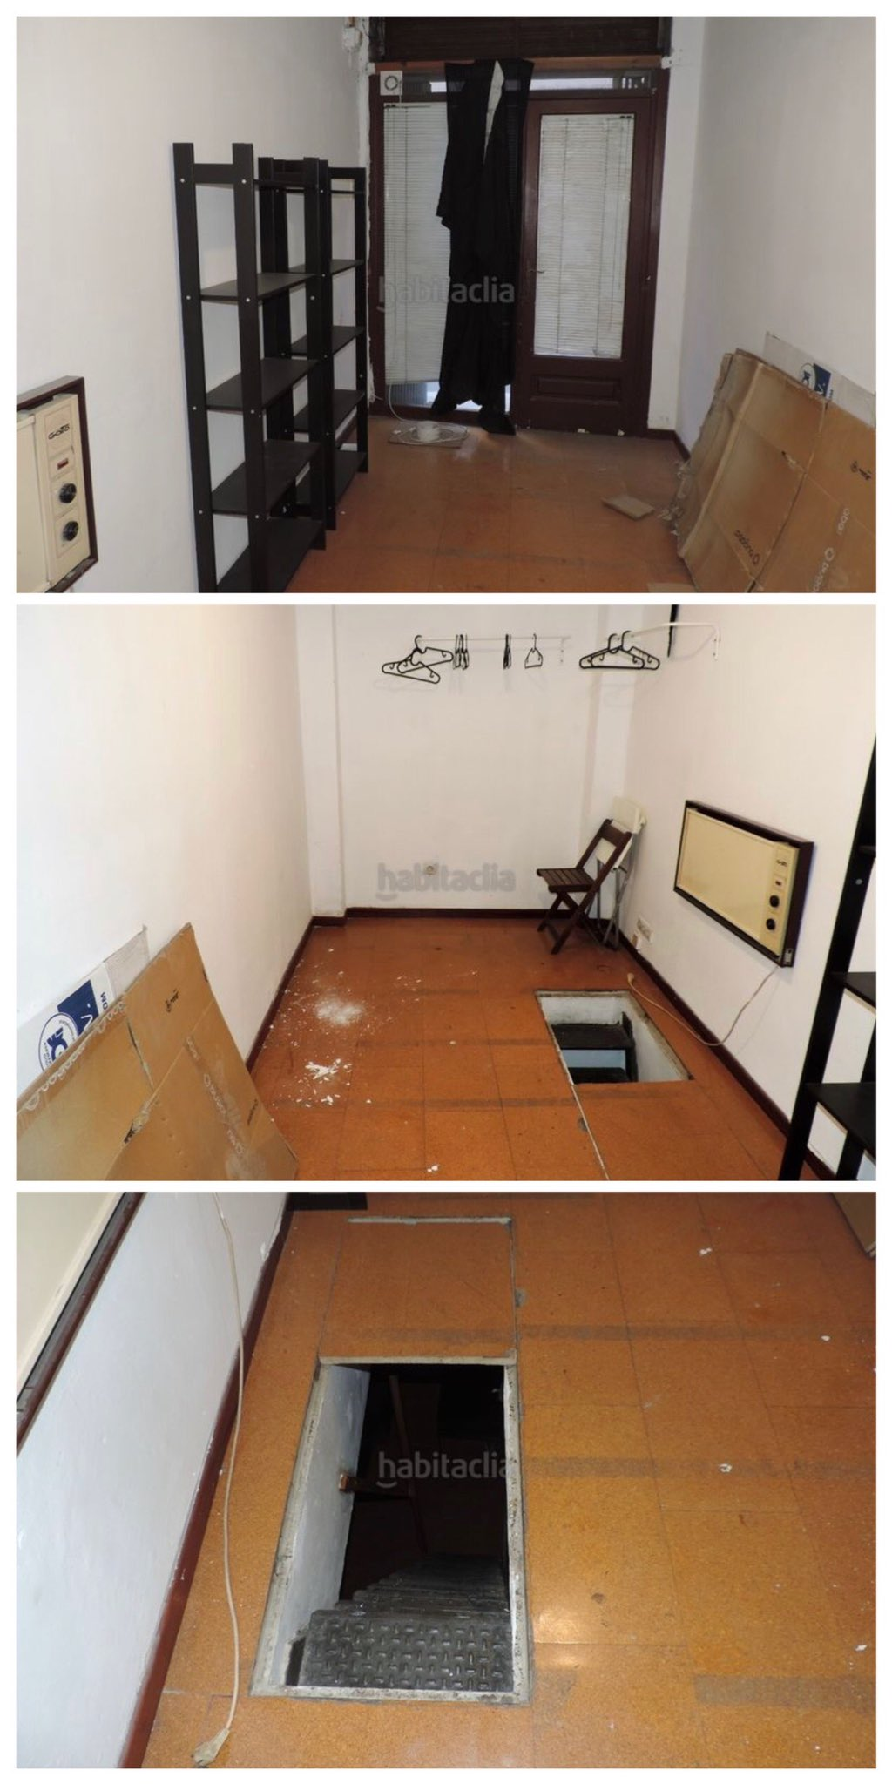
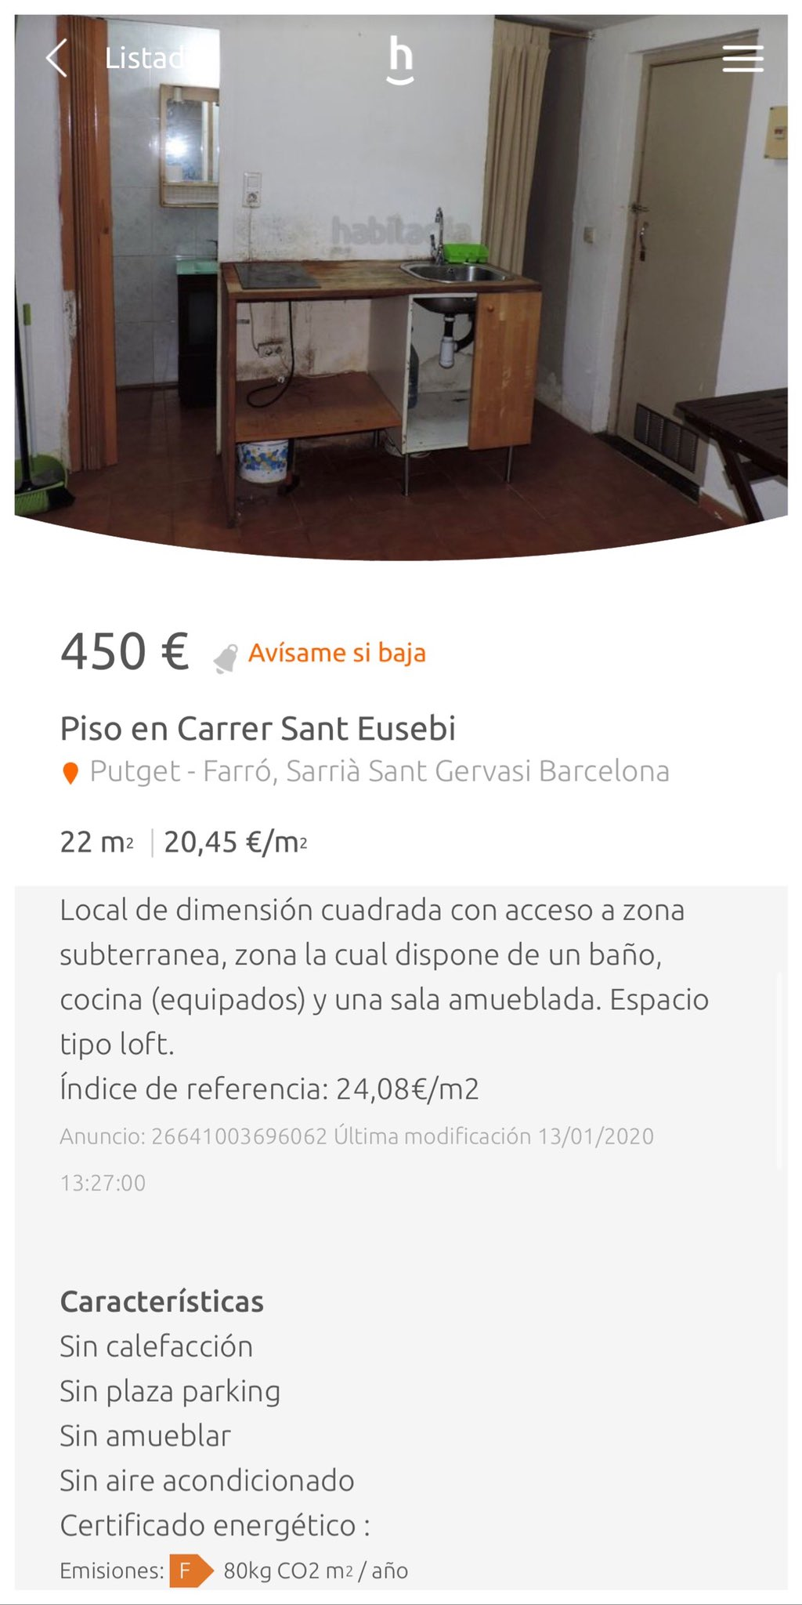
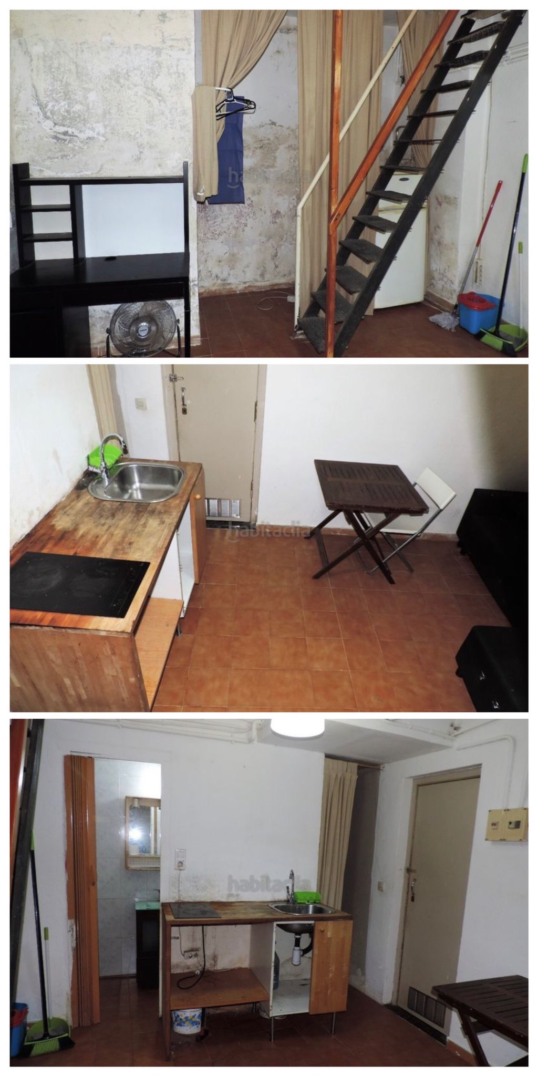
Notes:
*Sale Pijota*
Pijota: *lee la descripción con tono serio*

Slide 2
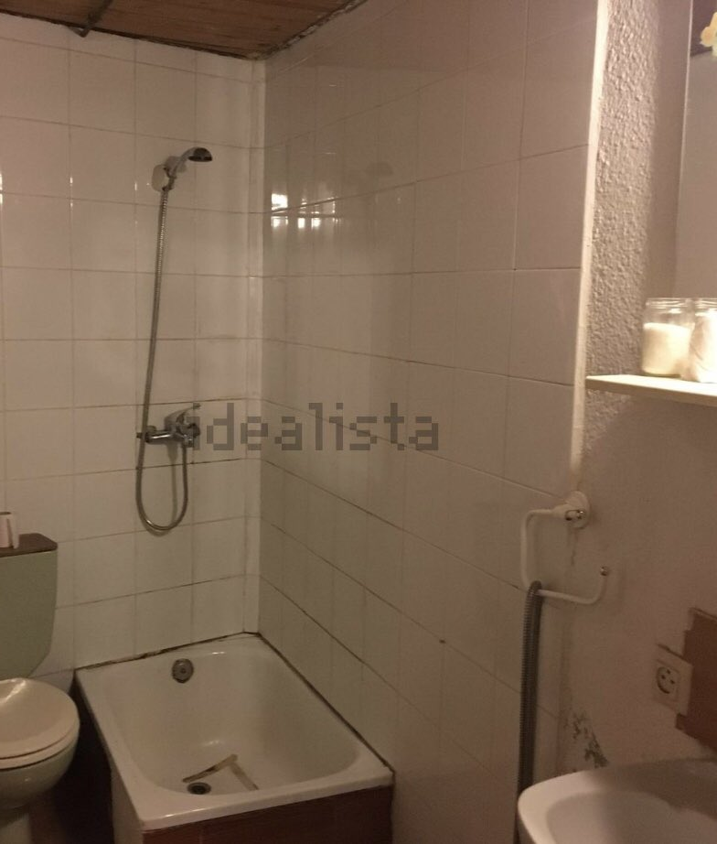
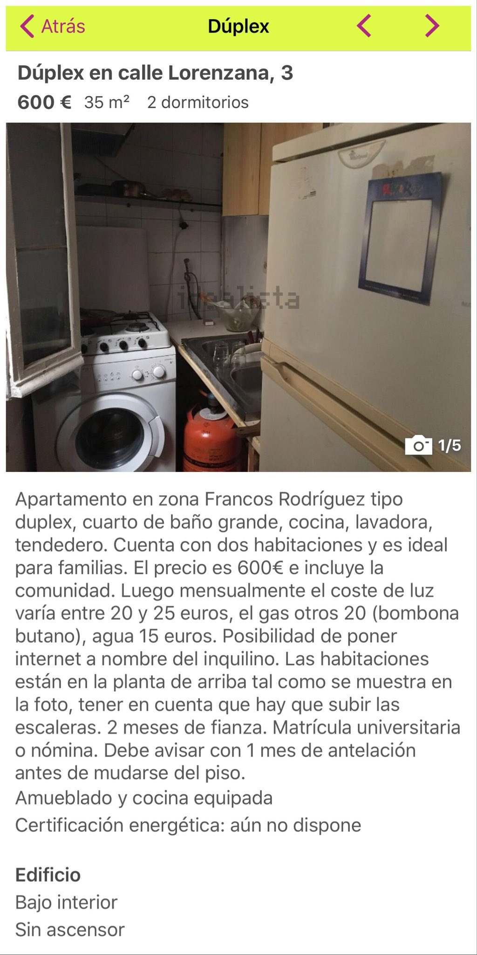
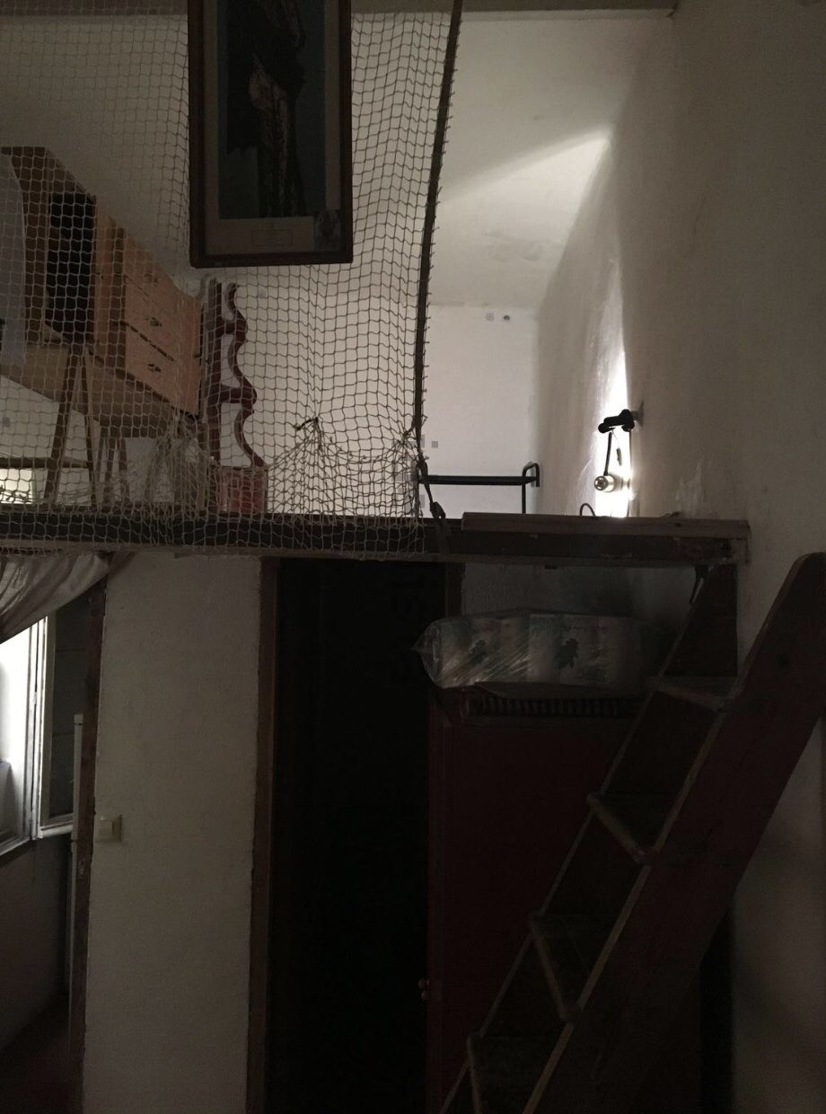
Notes:
MMur: *lee la descripción con tono serio again*
*cartel de risas*
P: Seamos sinceros, estamos en una universidad pública. Esta es una escena familiar para muchos de vosotros. *cartel de risas*
No temáis. Como representante del departamento de juventudes del Partido Popular madrileño, he sido enviado a este aula para hablaros sobre la nueva iniciativa de este nuestro ayuntamiento.

Slide 3


Notes:
**PP noises**
*cartel de aplausos*
Bienvenidos a la primera presentación oficial del Programa de Convivencia Espacial, que hemos diseñado específicamente para que estudiantes de clase obrera como vosotros dejen al fin de sufrir las limitaciones del capitalismo terrestre gracias a un novedoso plan de convivencia en terreno extraterrestre con gente de todo el mundo. Esta medida forma parte de una tanda de otras tantas medidas revolucionarias que estamos poniendo en marcha desde el poder, como moveros el Guerrilla Games Festival a un lunes.
Pero antes de comenzar a hablar de las bondades del espacio exterior, este estudiante aleatorio que tenemos hoy aquí nos hablará de su nefasta experiencia con la vida terrenal.

Slide 4

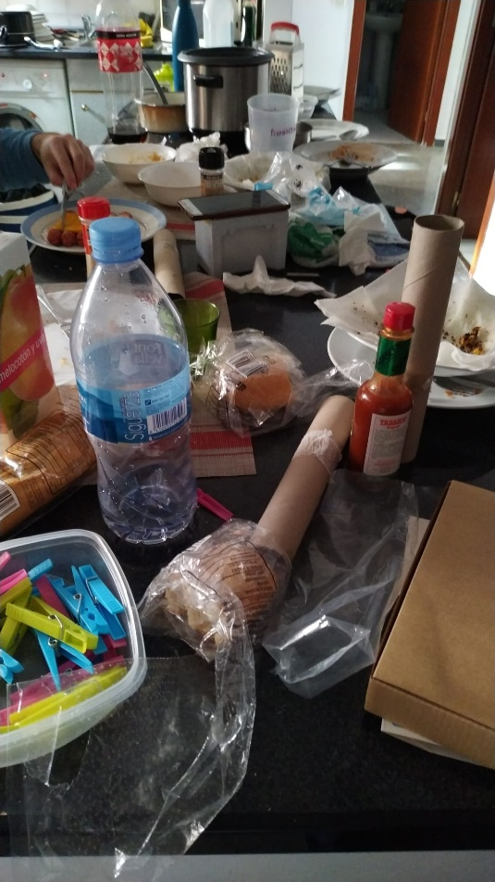

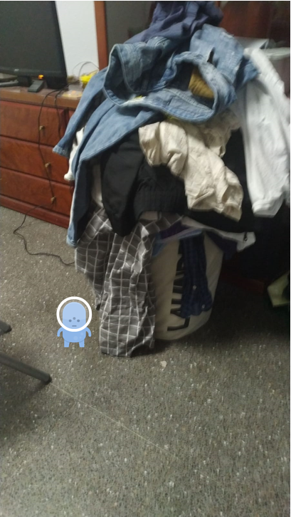
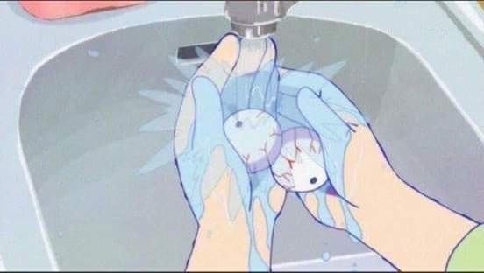
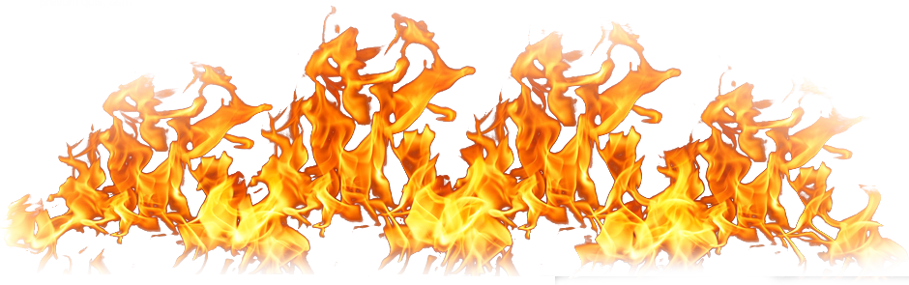
El jodido horizonte ---->
Notes:
Para hablaros de mi experiencia viviendo en un piso terrestre, os voy a compartir las cosas terribles que he visto que han hecho que desee poder hacer lo de esta imagen en la vida real.
-Click
Yo he visto cubos de la ropa “limpia” más áltos que una persona adulta. Joder, aquí he puesto un tinky de referencia, es jodidamente enorme.
-Click
Yo he visto encimeras tan llenas de mierda que la basura se extiende hasta el horizonte
-Click
El JODIDO horizonte.
-Click
Y por último, yo he visto como el monstruo con el que vive rompía todas las leyes culinarias y preparaba una terrible sopa de bacon con leche.
La verdad es que tras el cuatri que llevo me ha jodido la mente. Haría lo que séa para ir al espacio Pj.
*carteles de risas*

Slide 5



Entrevistas
Notes:
P: Y ahora, para entrar en más detalles sobre el funcionamiento del PCE, hemos decidido contratar a una novedosa empresa de simulaciones, Tai1 Games. Ellos harán el modelo digital del funcionamiento de la convivencia para que todo el mundo pueda sentirse parte de él.
A continuación entrevistaremos al Ministro de Propaganda de la empresa, Adrián, que nos explicará en qué consiste su trabajo. *cartel de aplausos*

Slide 6
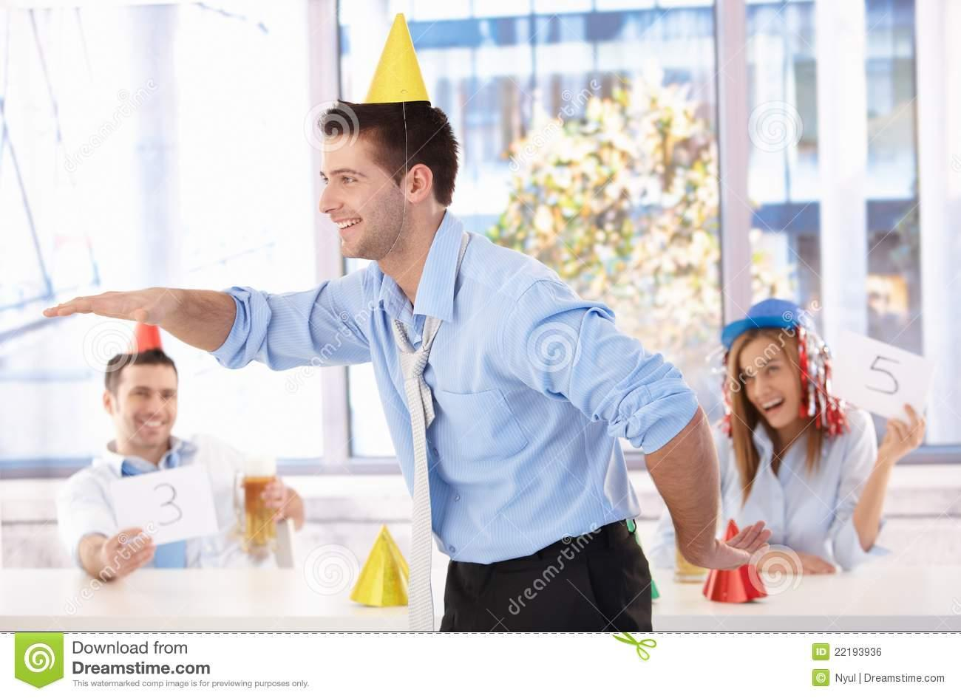
¿Qué pretendemos hacer?
Entrevistas
Notes:
Queremos hacer un partyjuego
Desarrollo interesante, feedback, divertido

Slide 7
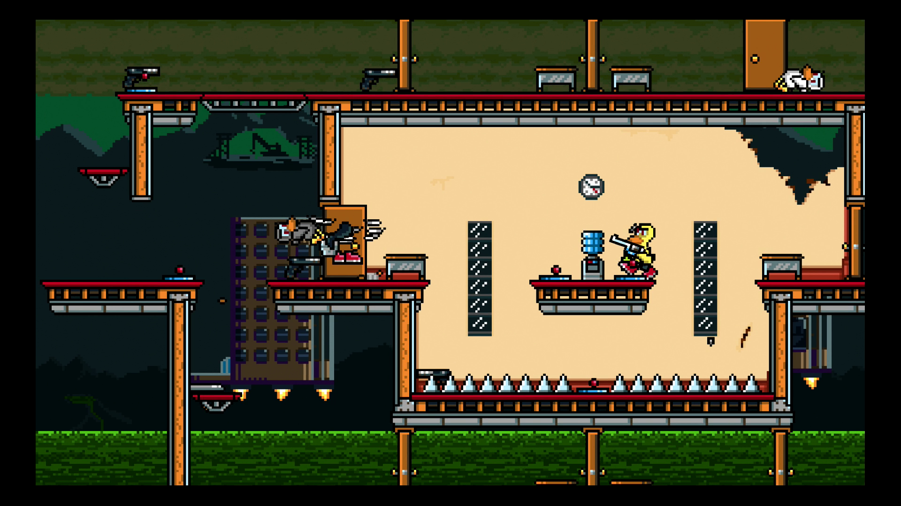
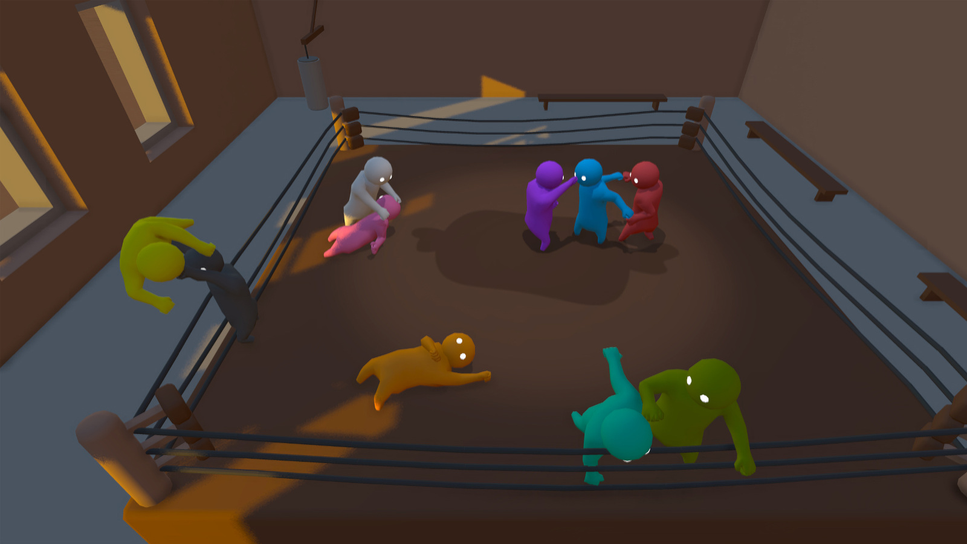

¿Qué pretendemos hacer?
Velocidad y simplicidad mecánica
Movimiento desafiante y mapas únicos
Y LLEVARLO AL ESPACIO
Entrevistas
Notes:
Un juego rápido y sencillo. De partidas breves
--- Y TODO ESTO EN EL ESPACIO
t

Slide 8
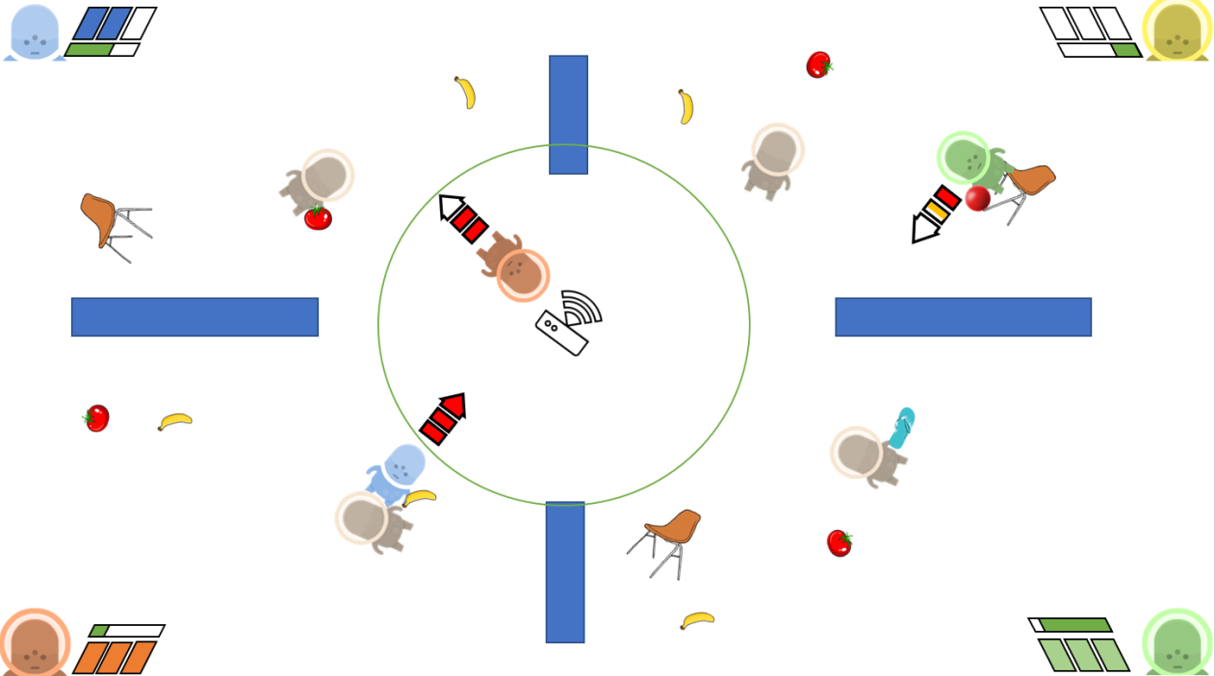
Programa de Convivencia Espacial
Gravedad 0
Impulsos
Cadáveres
Armas
Entrevistas
Notes:
**La comunicación va por Discord** El primer problema fue distinguir a los adris
Paralelizamos las tareas y teniamos grupos para cosas mas pequeñas y luego tenemos canales solo de enlaces
El canal de shitposting es telegram

Slide 9
Programa de Convivencia Espacial
Por Tiempo
Capitalismo
Por vidas
Wi-Fight
¡Pelea por el mando!
Entrevistas
Notes:
**La comunicación va por Discord** El primer problema fue distinguir a los adris
Paralelizamos las tareas y teniamos grupos para cosas mas pequeñas y luego tenemos canales solo de enlaces
El canal de shitposting es telegram

Slide 10
Tiempo estimado de desarrollo:
Dos o tres tardes
Carlos León Aznar
Entrevistas
Notes:
**La comunicación va por Discord** El primer problema fue distinguir a los adris
Paralelizamos las tareas y teniamos grupos para cosas mas pequeñas y luego tenemos canales solo de enlaces
El canal de shitposting es telegram

Slide 11
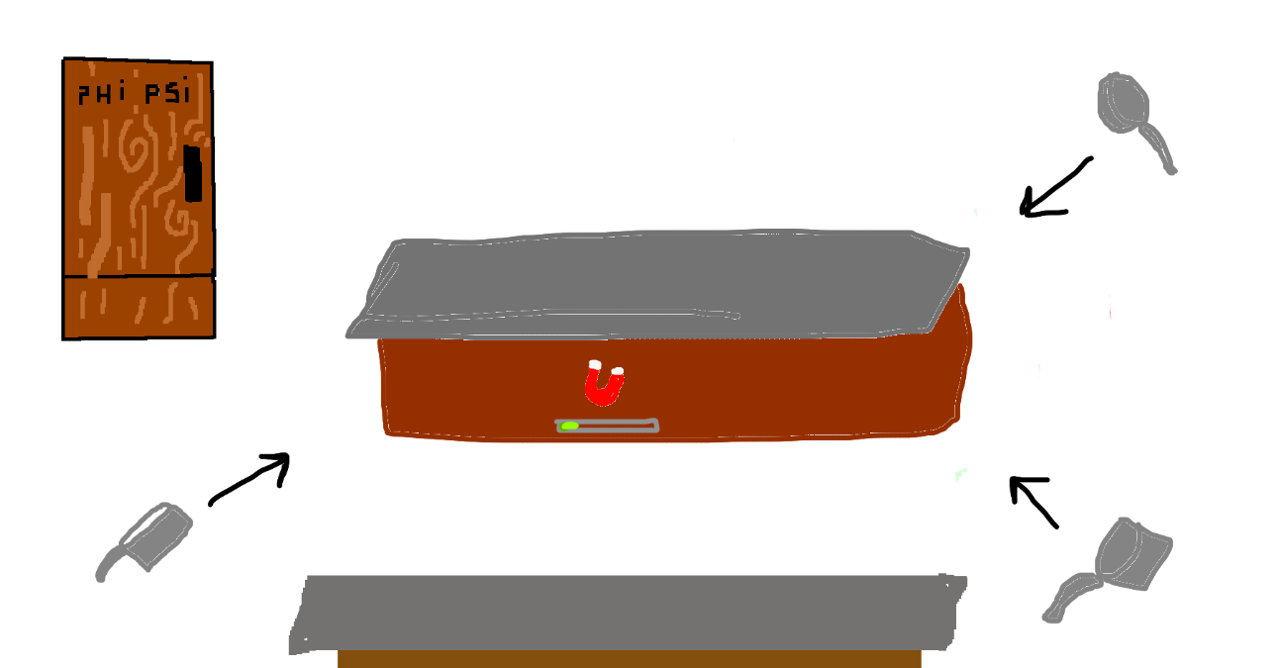
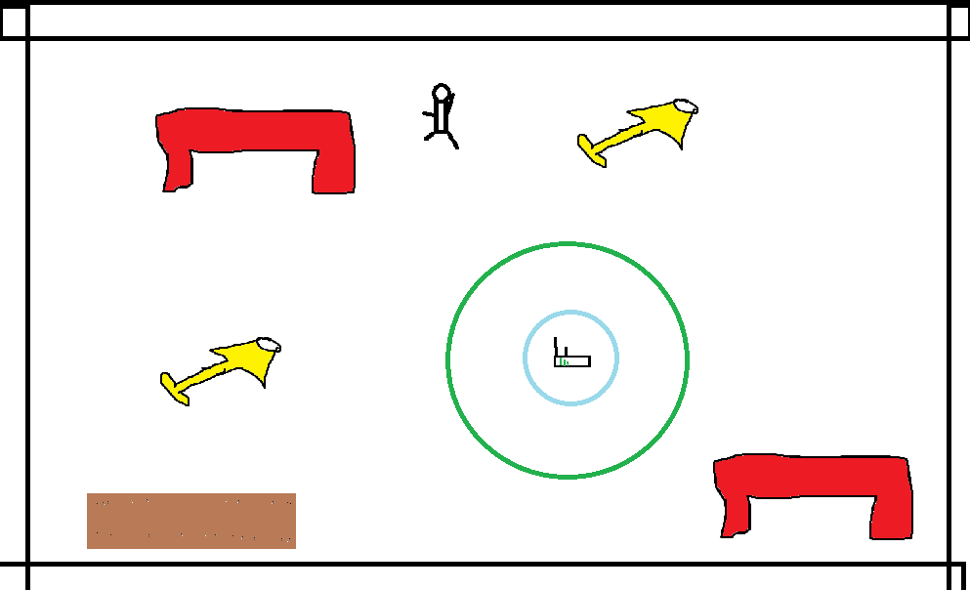
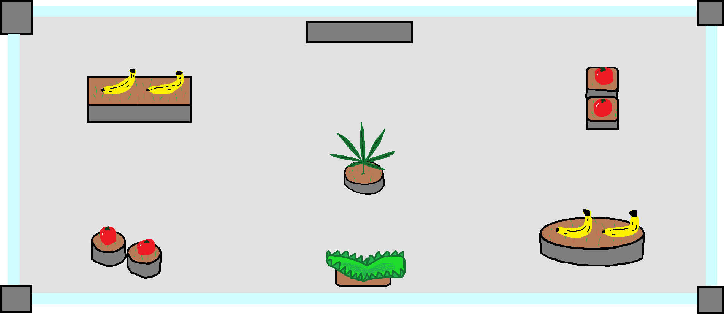
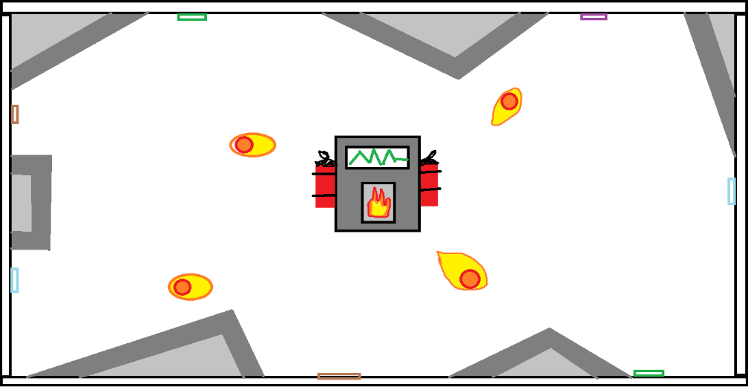
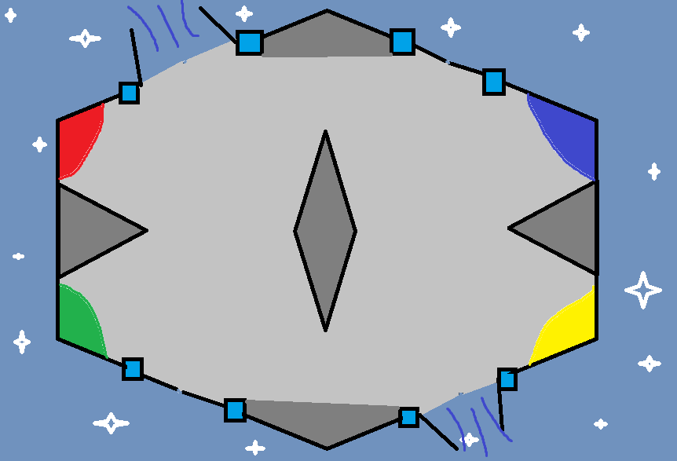
Cocina
Salón
Invernadero
Caldera
Entrada a la estación
Entrevistas
Notes:
**La comunicación va por Discord** El primer problema fue distinguir a los adris
Paralelizamos las tareas y teniamos grupos para cosas mas pequeñas y luego tenemos canales solo de enlaces
El canal de shitposting es telegram

Slide 12
¿Qué cómo pensamos hacer esto?
Entrevistas
Notes:
**La comunicación va por Discord** El primer problema fue distinguir a los adris
Paralelizamos las tareas y teniamos grupos para cosas mas pequeñas y luego tenemos canales solo de enlaces
El canal de shitposting es telegram

Slide 13
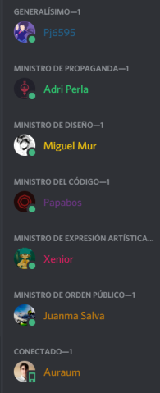
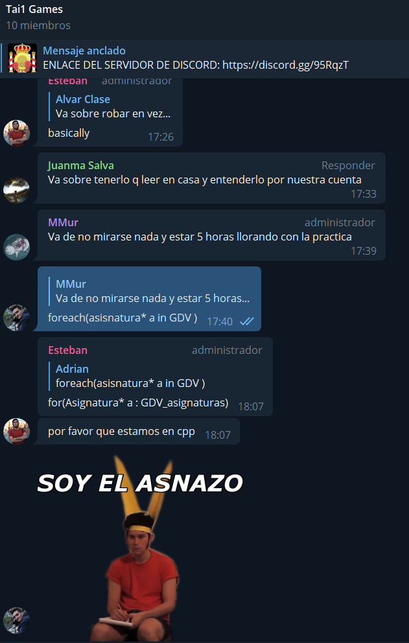
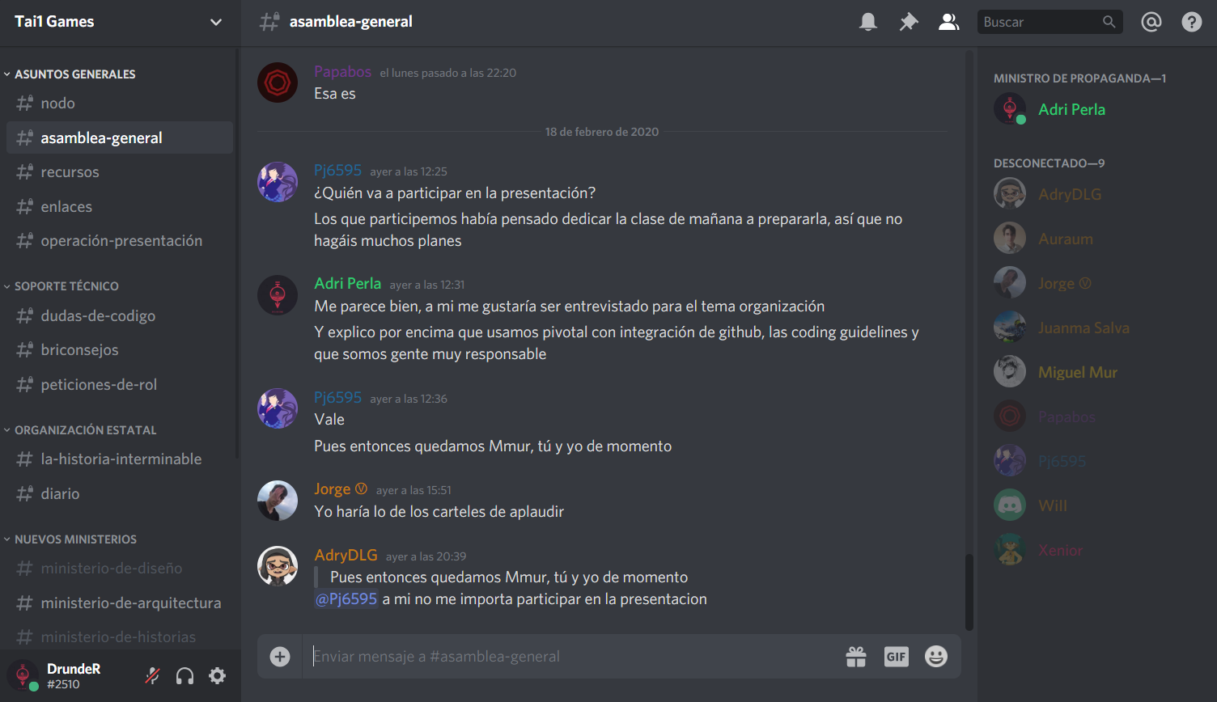
Entrevistas
Notes:
**La comunicación va por Discord** El primer problema fue distinguir a los adris
Paralelizamos las tareas y teniamos grupos para cosas mas pequeñas y luego tenemos canales solo de enlaces
El canal de shitposting es telegram

Slide 14
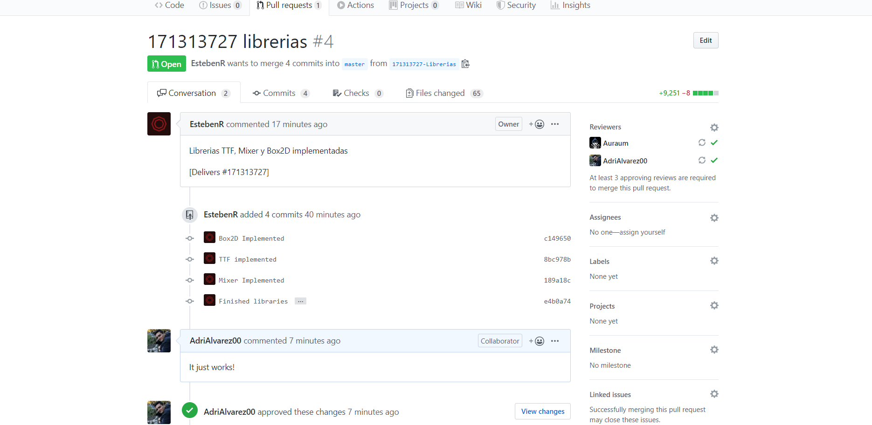
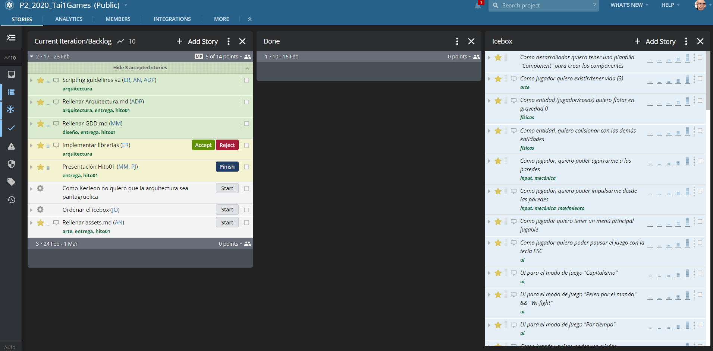
Entrevistas
Notes:
SORPRESA! USAMOS GITHUB! Y PIVOTAL!

Slide 15
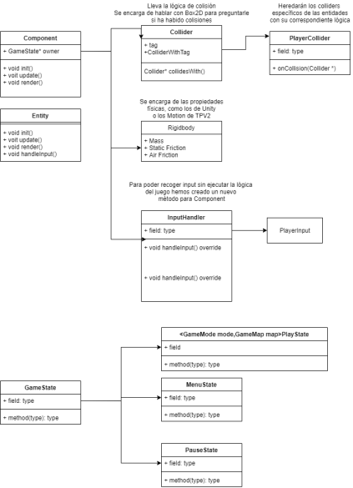
Entrevistas

Slide 16
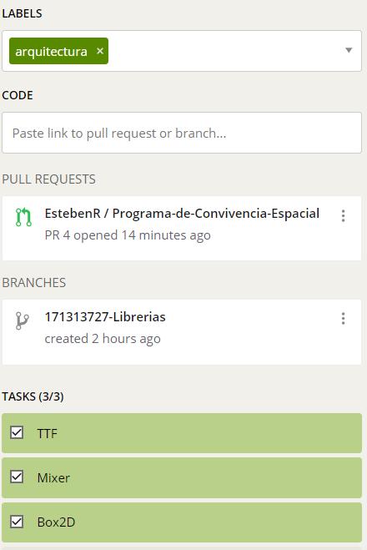
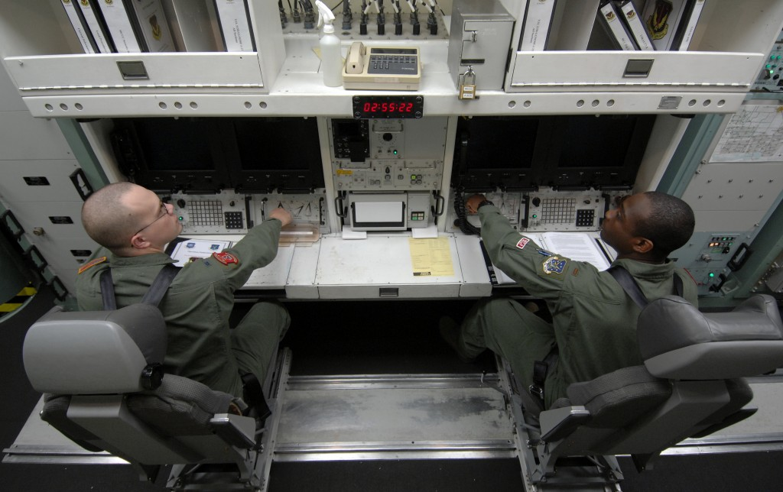
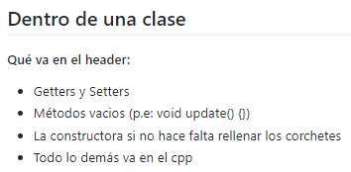
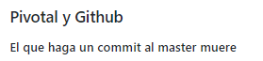
Entrevistas
Notes:
Integración maravillosa- 1 feature = 1 branch que tiene que ser aceptada
3 personas deben revisar el código, así cuando rompamos el juego con un merge la culpa será de 4 y no de 1, lo que hará las peleas mucho más balanceadas
Code guidelines: Álvar si lees esto por favor usa cpps
QUEREMOS EMOJIS QUE ACABE LA TIRANIA

Slide 17

Notes:
**PP noises**
P: Muchas gracias por haber asistido a nuestra presentación. De parte del alcalde y de todo el gobierno municipal, esperamos que estéis atentos al desarrollo de esta simulación que podría acabar siendo el futuro más próximo de la vivienda estudiantil.
Adiós a todos.

